Slide 1
Lightweight Preprocess of 3D Conference Scenes
static scene
shell extraction
Model duplicate removal
Light baking
dynamic scene
Parametric modeling of Crowd differences
Preprocessing of bone animation
Preprocessing of texture mapping data
Networking Progressive Transmission
static scene
Fine grained transmission
Interest driven progressive transmission
Hierarchical transmission of baking map
dynamic scene
Mesh data transmission by PM
Transmission of bone animation
Hierarchical transmission of texture map
LightWeitght Web3D Rendering
static scene
Online analysis
Online assembly
instancial rendering
dynamic scene
Hierarchical reuse of model resources
Motion lightweight processing based on fragment shader
Diverse crowd rendering based on vertex shader

Slide 2
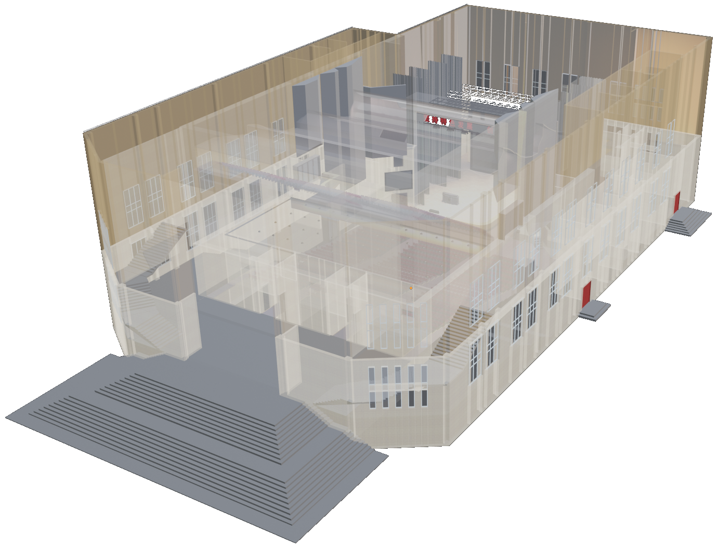
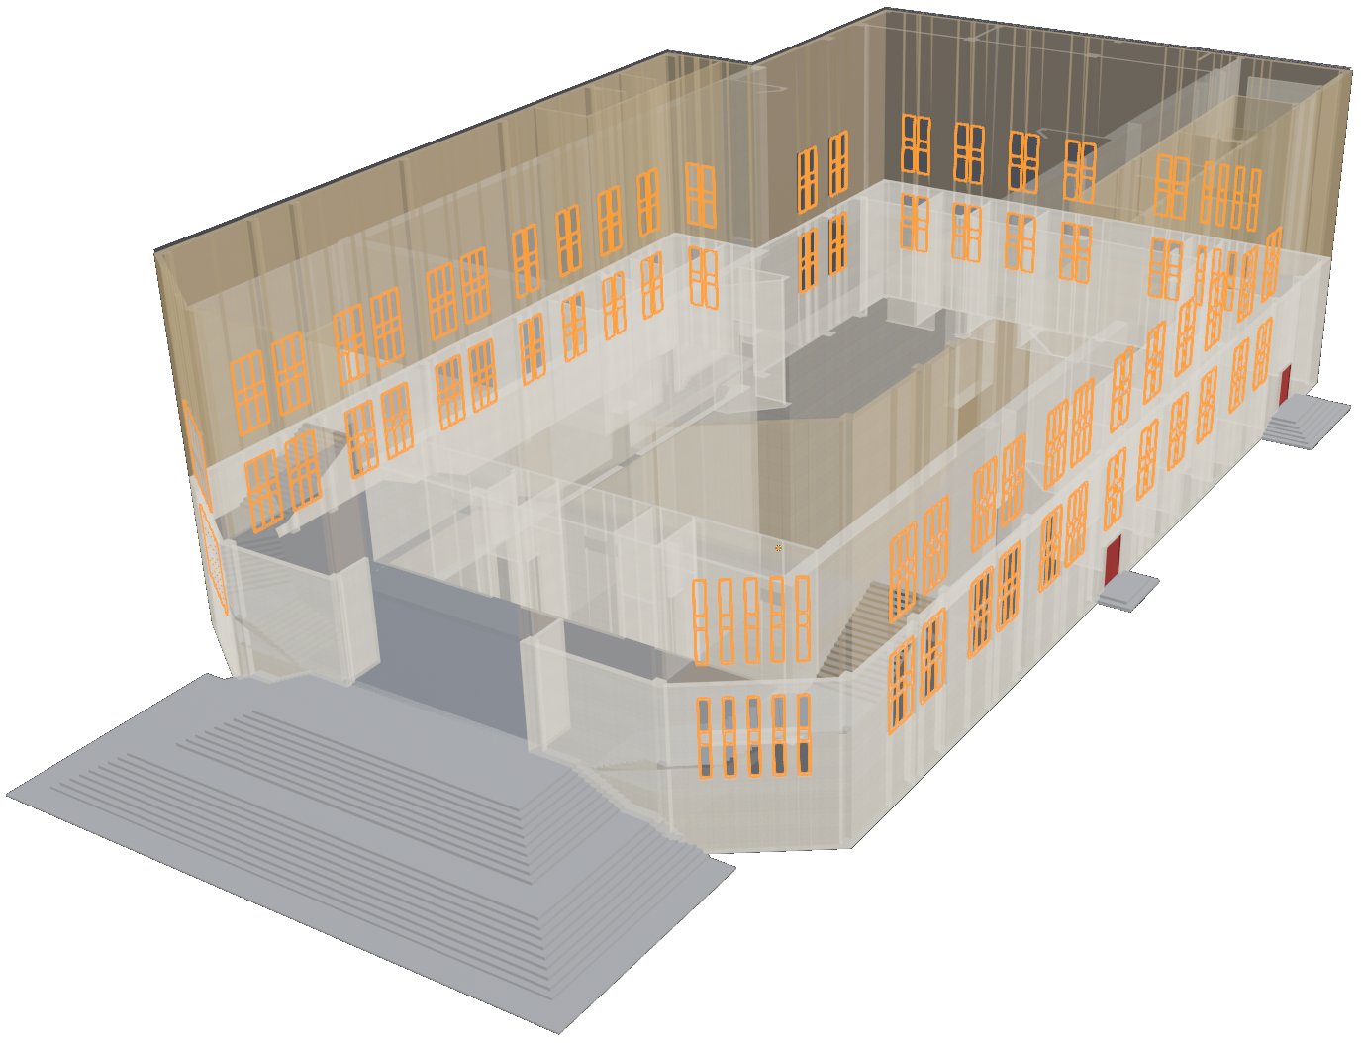
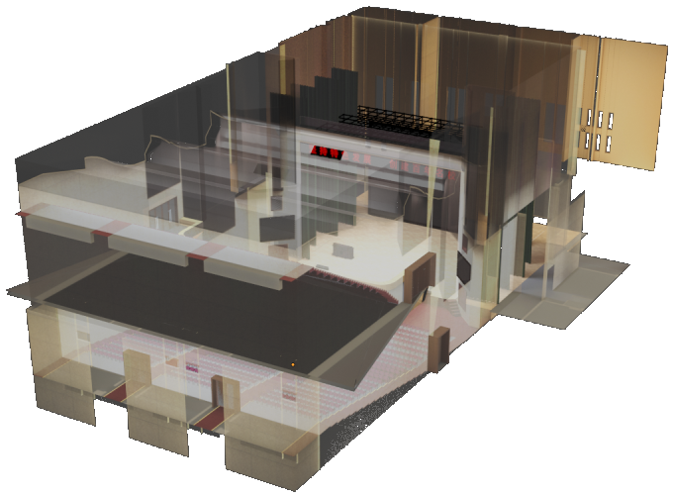
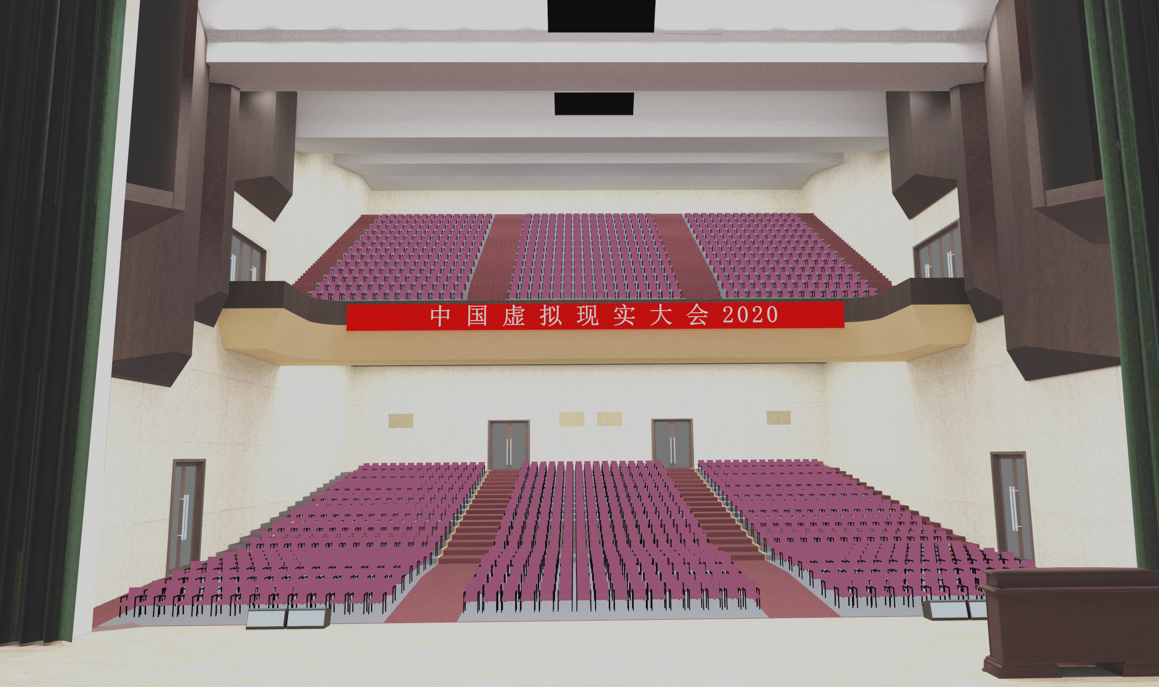
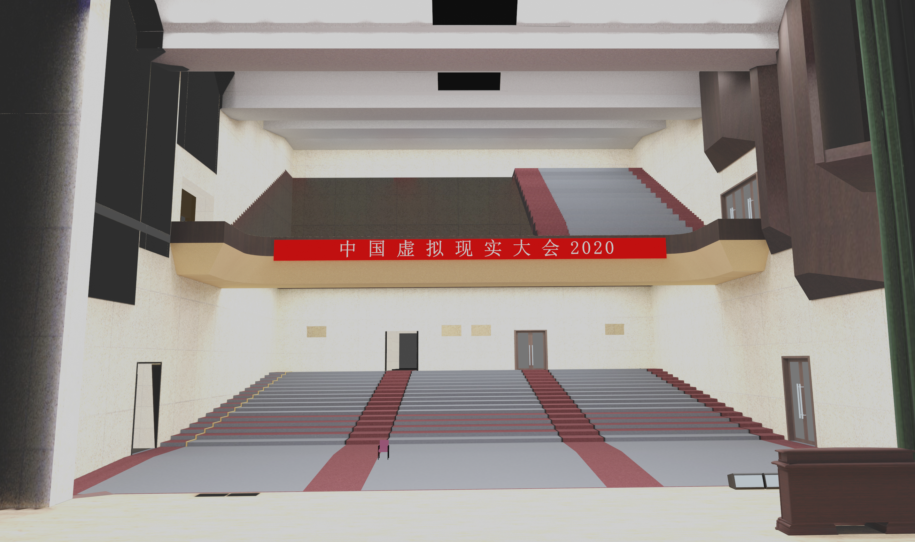

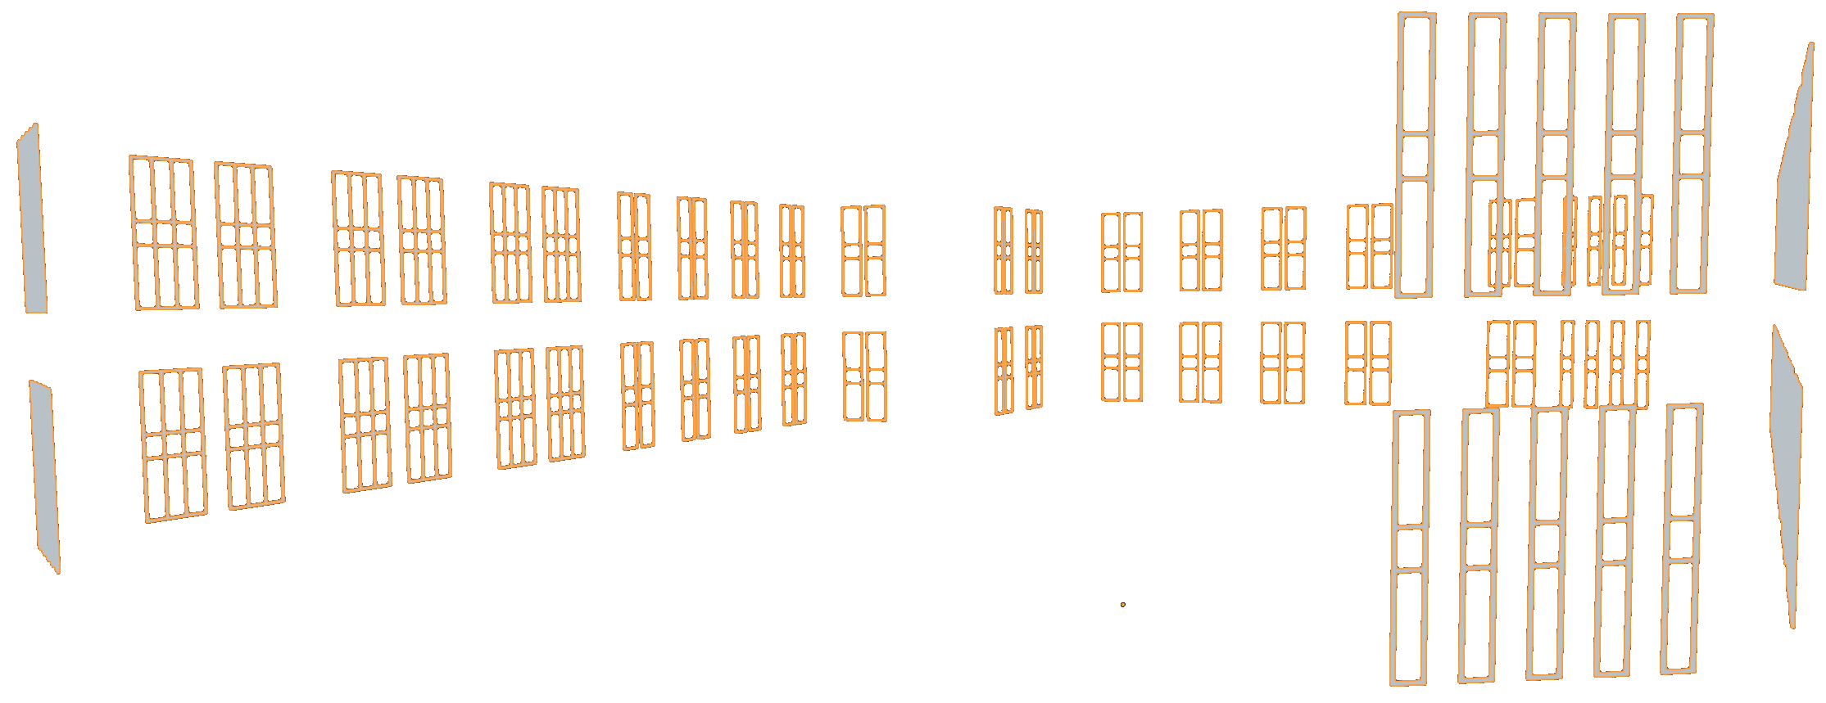

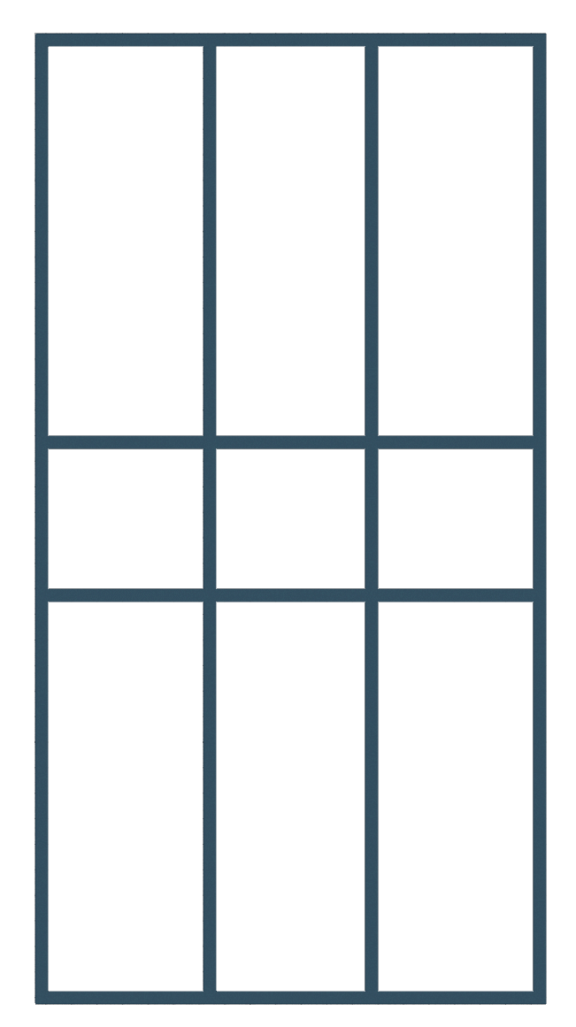
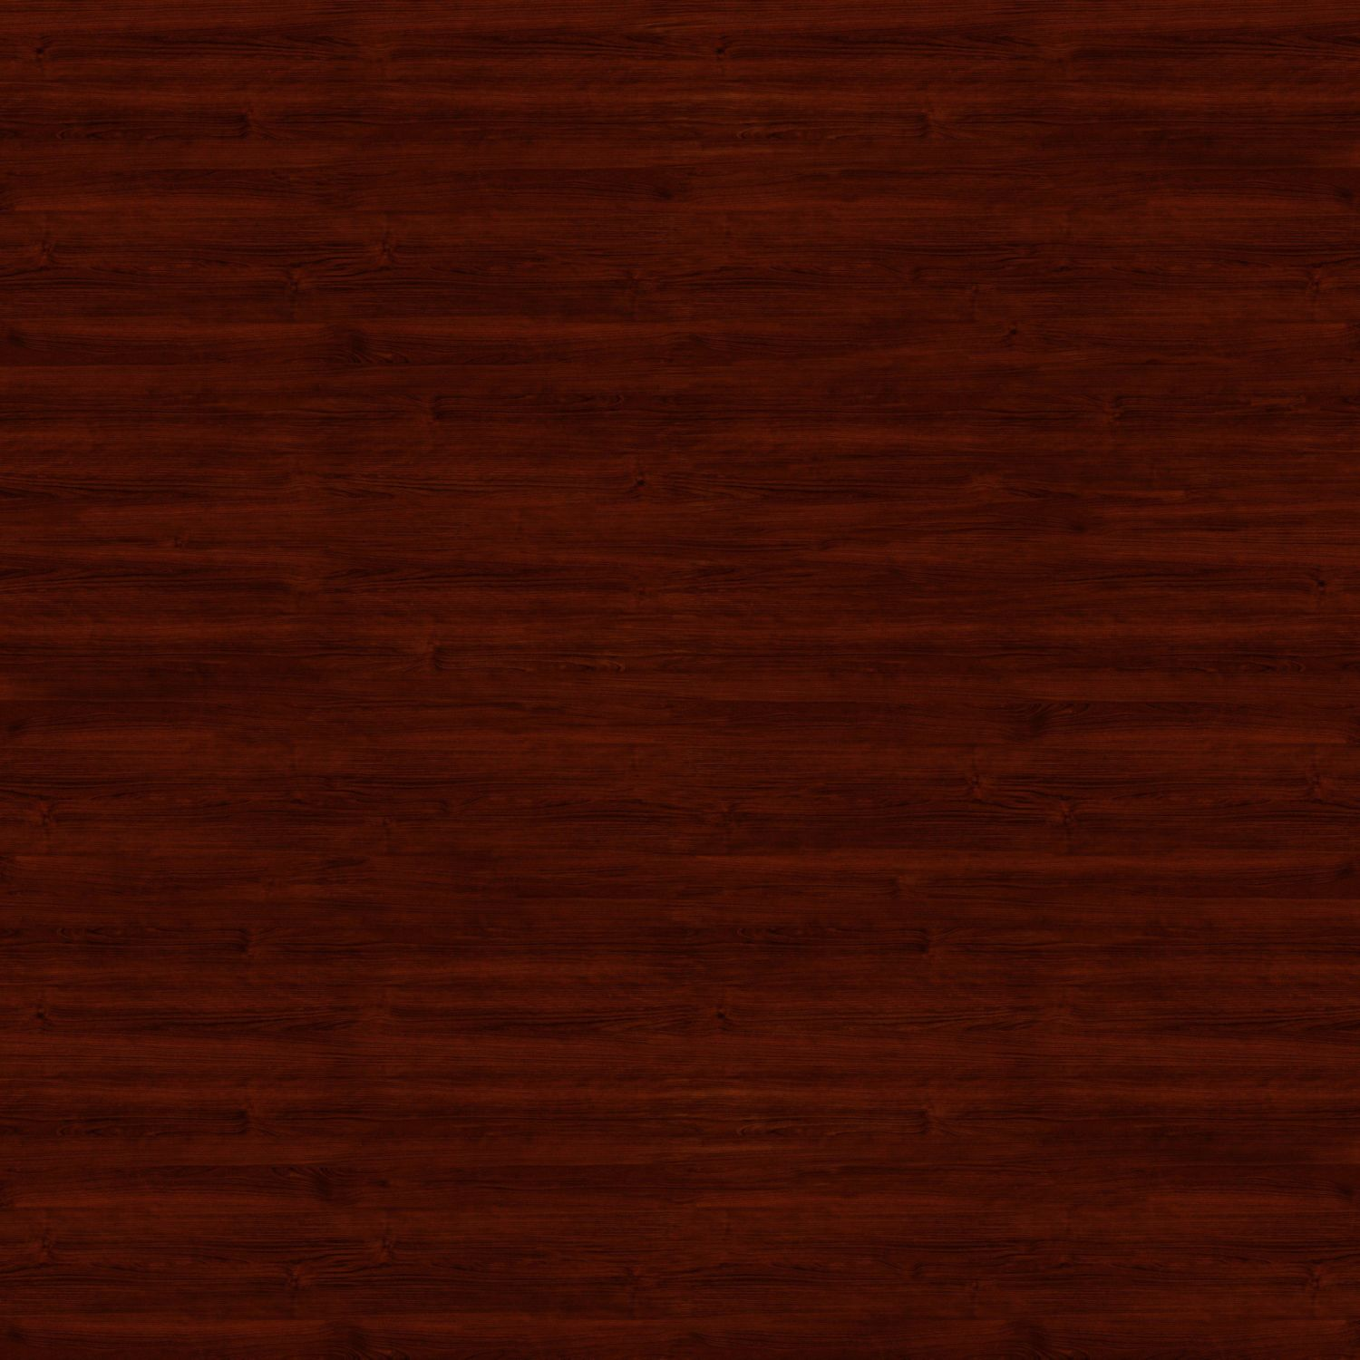
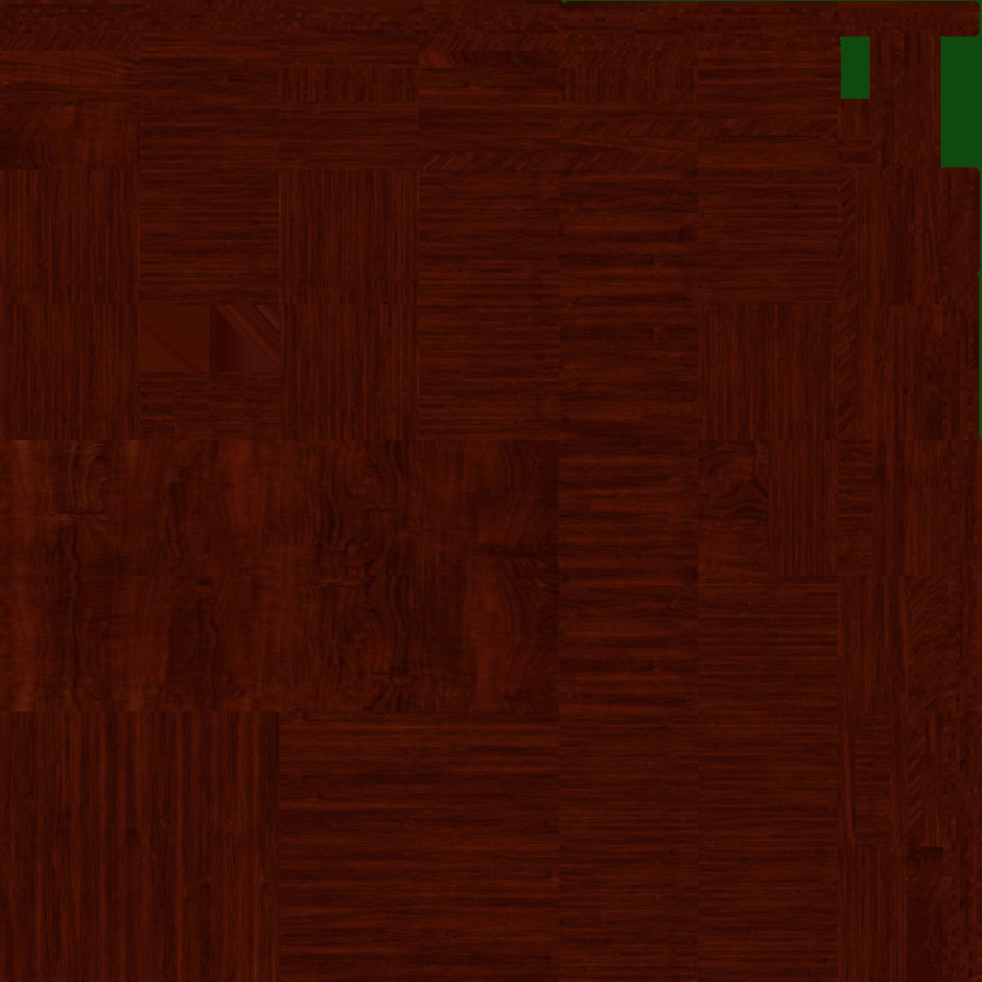
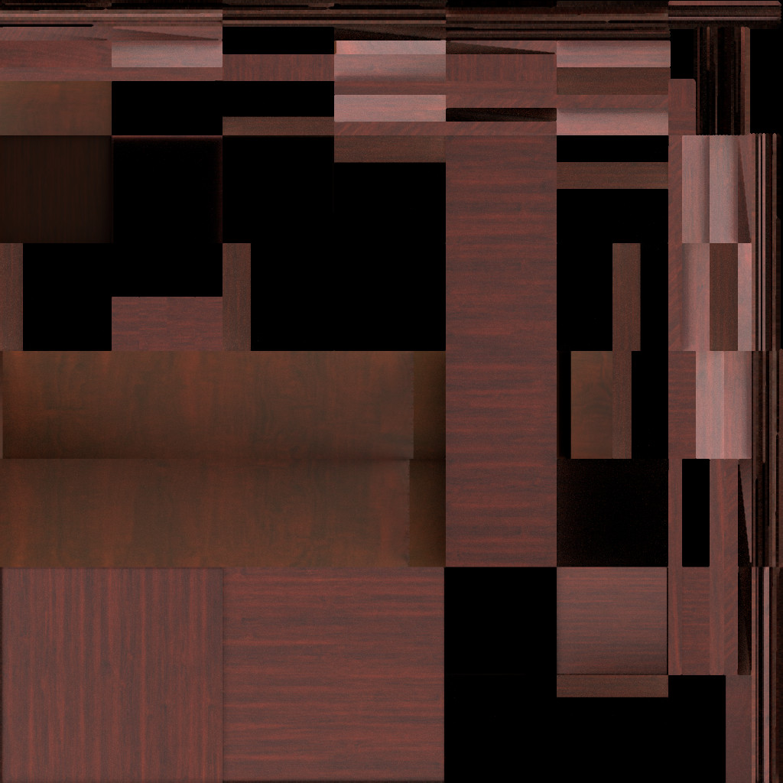
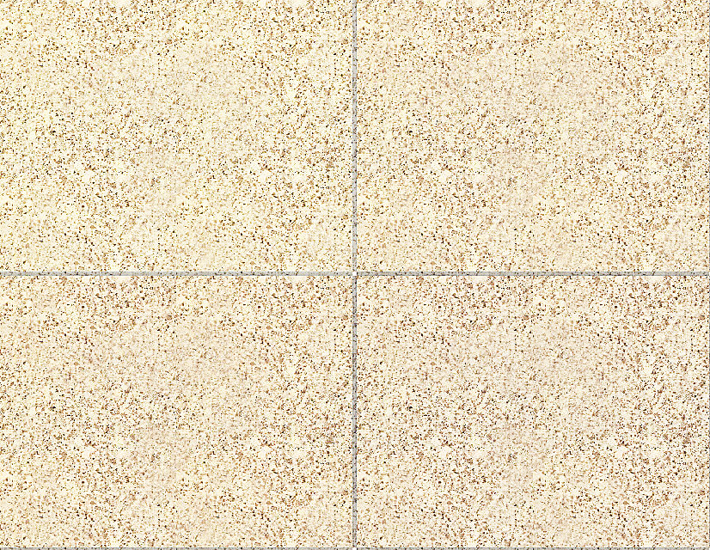
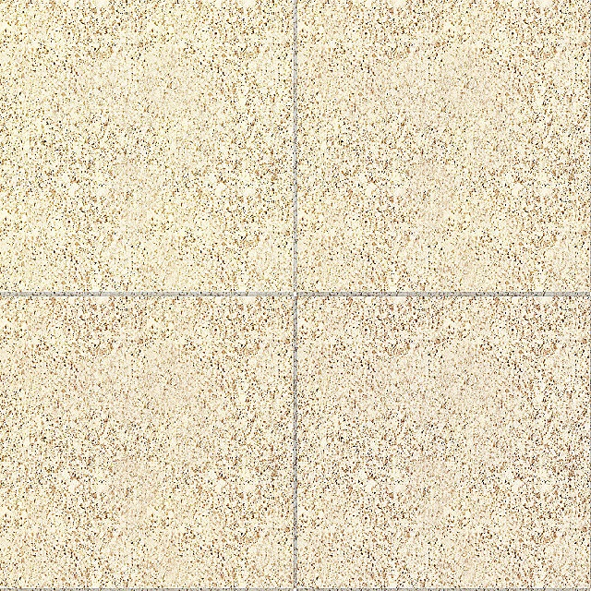
原始模型部分
三角面片数：
370162
模型构件数：
2654
几何体数据量：
59MB
材质数据量：
29MB
外壳抽取
外壳部分
三角面片数：
13732
模型构件数：
76
几何体数据量：
约1.13MB
材质数据量：
664KB
内部部分
三角面片数：
353393
模型构件数：
2578
几何体数据量：
约57.8MB
材质数据量：
28.4MB
查重处理
重用度：
36
重用度：
28
重用度：
24
将可重用构建进行提取降低传输数据量
材质处理
轻量化模型参数
三角面片数：51338
模型构件数：48
几何体数据量：8.5MB
材质数据量：10.7MB
原始图
分辨率：
1500*1500
数据量：
208KB
初始烘焙
分辨率：
1024*1024
数据量：
212KB
光照烘焙
分辨率：
1024*1024
数据量：
190KB
分辨率：
640*640
数据量：
664KB
分辨率：
640*640
数据量：
383KB
处理完毕
对场景贴图进行光照烘焙以降低数据量、加强观赏性
对材质进行轻量化与标准化
对材质贴图进行进行优化处理

Slide 3
server
transmission
client
Model geometry
Mesh simplification
Transmission base mesh
Mesh fineness improvements
Transmission stream of records
Texture mapping
Hierarchical preprocessing of texture mapping
Skeleton animation
skeleton animation extraction

Slide 4
Uniform一致变量
采样器
Uniform一致变量
采样器
模型视图矩阵
投影矩阵
时间
骨骼动画数据
纹理贴图
贴图个数
Attribute属性变量
顶点着色器
片元着色器
顶点数据
Varying变量
顶点的原坐标
顶点的UV
骨骼索引
顶点所在部位
贴图类型
色调
对象数据
对象的变换矩阵
动画播放速度
动画类型
贴图类型
色调
内建输出变量
内建输出变量
顶点屏幕坐标
片元颜色

Slide 5
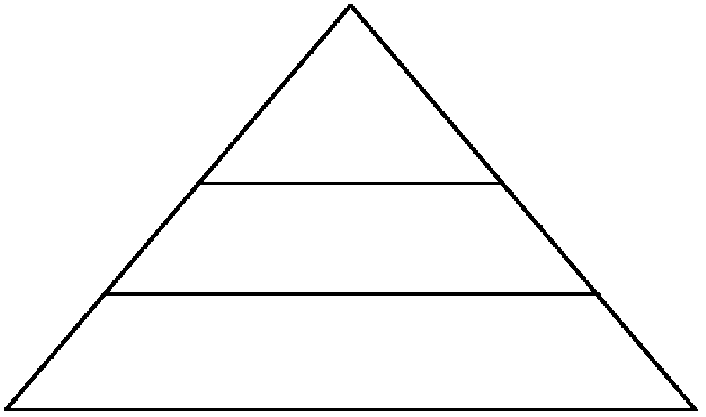
低
人物对象的参数信息
贴图类型，动画播放速度，
高矮胖瘦，色调
复用度
选择性使用的数据
纹理贴图
所有对象都共用的数据
高
网格点位置，UV等信息

